Slide 1
Komputasi Matematika D
Topik : Teori Suku Bunga
Kelompok B
Christian Jauhari 6161901028
Fiona Anita Abigail 6161901033
Yolan Daniela 6161901097
Tiara Alamanda 6161901116
Alma Zoraya Laksana 6161901117

Slide 2
eBanking
Membuat program pada Matlab yang akan diimplementasikan ke dalam sistem eBanking para nasabah. Kemudian, para nasabah dapat memilih 2 plan, yaitu :
Plan A : Memilih target dana saldo yang ingin dicapai dalam suatu jangka waktu.
Contoh : Nasabah ingin mendapatkan 15 juta rupiah dalam 1 tahun. Jadi, program ini akan menghitung besarnya angsuran per bulan yang harus ditabung oleh nasabah selama 1 tahun.
Plan B : Memilih besar tabungan per bulan dalam suatu jangka waktu.
Contoh : Nasabah ingin menabung 500 ribu rupiah selama 2 tahun. Jadi, program in akan menghitung saldo dana yang akan terkumpul di akhir 2 tahun tersebut.

Slide 3
Dengan tingkat suku bunga tahunan :
Periode Jangka Waktu | Tingkat Suku Bunga per Tahun
0,5 tahun | 2,75%
1 tahun | 3%
1,5 tahun | 3%
2 tahun | 3,25%
2,5 tahun | 3,25%
3 tahun | 3,50%
3,5 tahun | 3,50%
4 tahun | 3,75%
4,5 tahun | 3,75%
5 tahun | 4%
Khusus untuk plan A, nasabah diberikan pilihan apakah mau menambah Down Payment atau tidak.
Jika Down Payment yang dibayarkan sebanyak minimal 10% dari target dana saldo, maka tingkat suku bunga ditingkatkan 0,5% dari suku bunga awal.
Jika Down Payment yang dibayarkan kurang dari 10% dari target dana saldo, maka sistem DP tidak dapat dijalankan.
Notes:
Selanjutnya saya Tiara akan menjelaskan bagian berikut. Berikut dapat terlihat merupakan tabel tingkat suku bunga tahunan dengan periode jangka waktu tertentu. Dalam sistem eBanking nasabah, nantinnya akan diberi pilihan untuk memilih 2 rencana. Rencana A, nasabah diberikan pilihan untuk melakukan DP atau tidak. Jika nasabah memilih untuk melakukan DP, maka akan terdapat persyaratan tambahan untuk mendapatkan tingkat suku bunga. DP harus dibayarkan minimal 10% dari saldo target agar tingkat suku bunga dapat ditingkatkan 0.5% dari suku bunga awalnya. Jika DP dibayarkan <10%, maka sistem DP dan peningkatan suku bunga tidak dapat dijalankan.

Slide 4
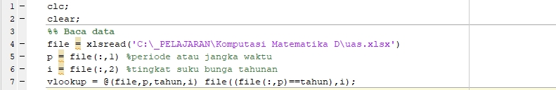
Membaca Data Excel
Notes:
Pertama clc clear dulu lalu baca data
Data excel
Vlookup untuk liat data berdasar data yang diinput

Slide 5
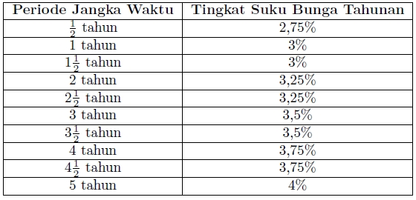
Excel
Notes:
Okaai kalo gt atur ajaa
bentar

Slide 6
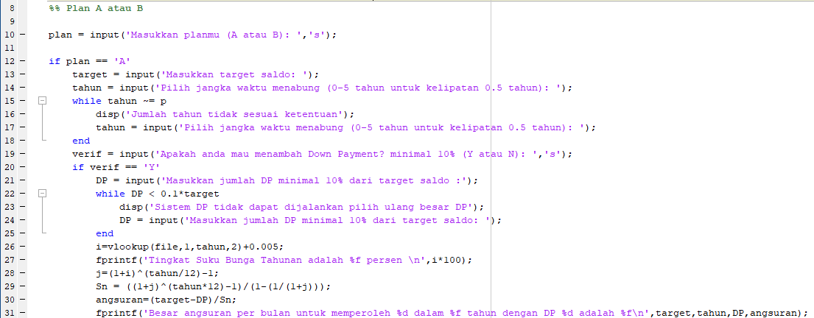
Input Plan A dengan DP
Notes:
Pertama akan diminta untuk input ingin plan A atau B Jika plan A, diminta untuk input target saldo, jangka waktu menabung, dan mau menambah DP atau tidak.
Jika mau menambah DP, akan diminta untuk input jumlah DP minimal 10% dari target saldo.
Ketika input kurang dari 10%, maka akan ditolak dan diminta untuk input kembali DP yang sesuai aturan.

Slide 7
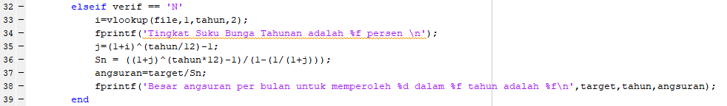
Input Plan A tanpa DP
Notes:
Jika input nya sudah sesuai, maka akan dilanjutkan perhitungan angsuran yaitu selisih dari target dan DP lalu dibagi sn anuitas awal dengan tingkat suku bunga yang ada pada excel + 0.5%. Sehingga akan keluar output angsuran dan tingkat suku bunga yang digunakan. Selanjutnya, jika tidak mau menambah DP, akan langsung dilanjutkan perhitungan angsurannya yaitu target dibagi sn anuitas awal dengan tingkat suku bunga yang ada pada excel. Sehingga akan keluar output anguran dan tingkat suku bunga yang digunakan

Slide 8
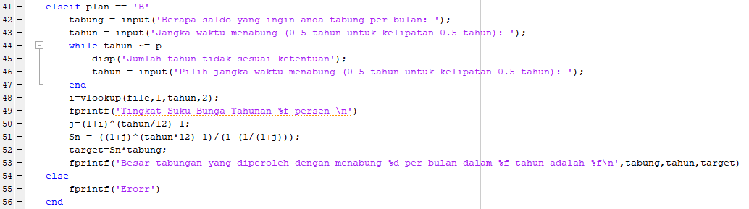
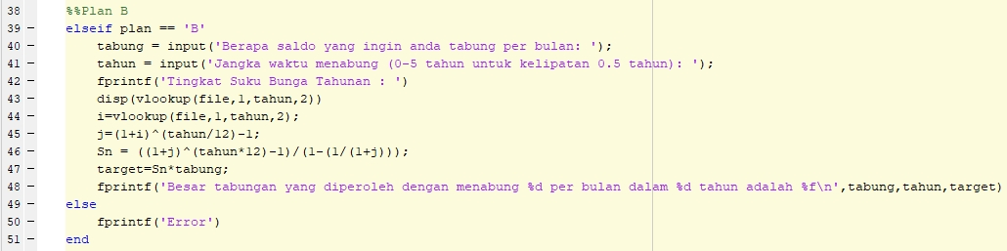
Input Plan B
Notes:
Selanjutnya saya akan menjelaskan bagian ini. Dapat terlihat input an kode untuk rencana B seperti pada layar berikut. Jika nasabah memilih plan B, maka nantinnya nasabah diminta untuk memasukkan saldo yang ingin ditabung per bulannya dan juga keinginan jangka waktu menabungnya brp lama dengan kelipatan setiap ½ tahun. Lalu nanti tingkat suku bunga tahunannya akan keluar menyesuaikan dengan jangka waktu menabung yg diinginkan. Setelah itu dilakukan proses seperti yang tertera pada baris 43 dan 44 untuk melihat data i di kolom 1 dan tahun di kolom 2 dari file (dengan fungsi vlookup) dari tabel tingkat suku bunga tahunan dengan periode jangka waktu tertentu yang telah dicatat di excel berdasarkan dari data saldo dan jangka waktu yang telah di input. Pada baris 45 kami mencari terlebih dahulu tingkat suku bunga yang dijadikan per bullan lalu pada baris setelahnya kami mencari Sn dimana itu merupakan nilai akumulasi dari anuitas awal dengan besar saldo yang ingin di tabung tetap sebesar yang di inputkan selama periode yang telah dipilih oleh konsumen/user. Lalu akan dihitung target dengan mengalikan nilai akumulasi dengan saldo yang ingin di tabung per bulan. Selanjutnya akan keluar output besar tabungan yang diperoleh dengan saldo dan tahun yg telah dipilih sebelumnya. Jika user tidak memilih rencana A ataupun B, maka akan keluar tampilan error.

Slide 9
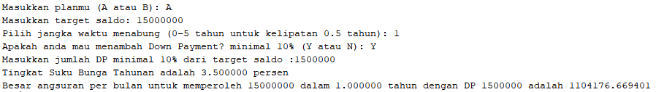
Demonstrasi Penggunaan Program
Plan = A
Target saldo = Rp 15.000.000
Jangka waktu menabung = 1 tahun
Menambah DP atau tidak = Ya
Jumlah DP = Rp 1.500.000

Slide 10
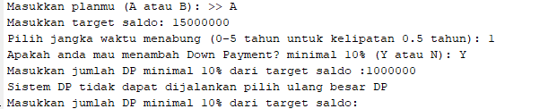
Demonstrasi Penggunaan Program (2)
Plan = A
Target saldo = Rp 15.000.000
Jangka waktu menabung = 1 tahun
Menambah DP atau tidak = Ya
Jumlah DP = Rp 1.000.000

Slide 11
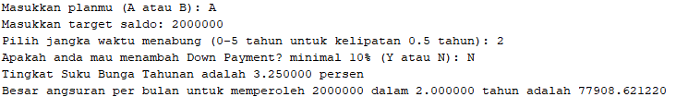
Demonstrasi Penggunaan Program (3)
Plan = A
Target saldo = Rp 2.000.000
Jangka waktu menabung = 2 tahun
Menambah DP atau tidak = tidak

Slide 12
Demonstrasi Penggunaan Program (4)
Plan = B
Saldo yang ditabung perbulan : Rp 2.000.000
Jangka waktu menabung : 1.5 tahun

Slide 13

Demonstrasi Penggunaan Program (5)
Plan = B
Saldo yang ditabung perbulan : Rp 2.000.000
Jangka waktu menabung : 2.7 tahun

Slide 14
Thank You!
- Komputasi Matematika D -
- Kelompok B -

